Slide 2
四 认识20~99
第四单元易错易混专练

Slide 3
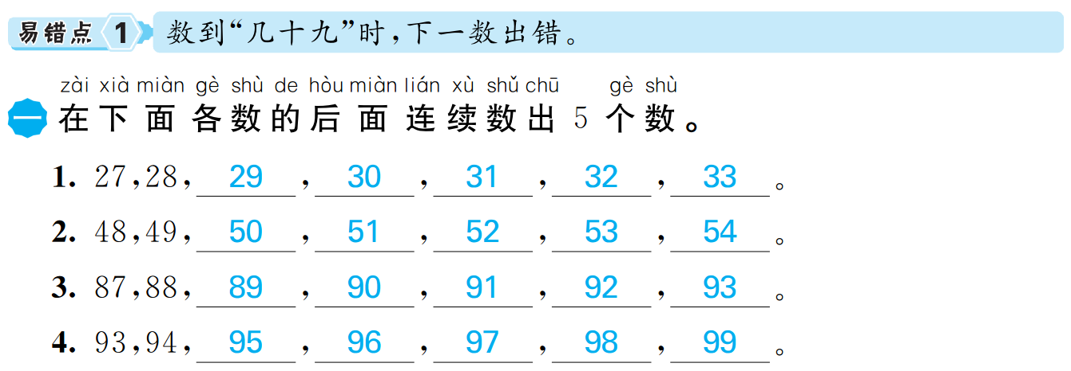

Slide 4
